Slide 1
BOOTCAMP APRENDIENDO CSS

Slide 2
1 ¿Que es CSS?
Cascading Style Sheets

Slide 3
2 ¿Para que nos sirve?

Slide 4
3 ¿Cómo funciona?

Slide 5
Estilos de implementacion
ESTILO INTERNO
Se cargan cada vez que se actualiza una pagina
EXTERNO
Todos los estilos los encontramos en un archivo externo.
INLINE STYLE
Trabaja con elementos especificos que tiene la etiqueta style

Slide 6
Tipos de selector
UNIVERSAL
SELECCIONA TODOS LOS ELEMENTOS
DE TIPO
Aquellos que seleccionamos por elemento.
CLASES
Los manipulamos con la clase
…

Slide 7
ESPECIFICIDAD
SELECTOTRES
!IMPORTANT
NUNCA LO PODRAS CAMBIAR
! INLINE STYLE
ESTILOS EN LINEA
#ID
IDENTIFICADORES
.CLASS
PSEUDOCLASE
ATRIBUTOS
MISMO NIVEL DE JERARQUIA
ELEMENTOS
LO MAS BAJO

Slide 8
METODOLOGIA BEM
B - bloque
E - Elemento
M - Modificador

Slide 9

RESPONSIVE?
INTRODUCCION.

Slide 10
INFORMACIÓN
Se hace utilizando media queries
Tamaño de letra 16px por default
Hay diferentes tipos de unidades FIJAS Y RELATIVAS

Slide 11
UNIDADES
REM –depende del tamaño letra base
Font-size no definido = 16px
EJ: si queremos que el titulo tenga un tamaño de 24px aplicamos Font-size: 1.5rem;

Slide 12
UNIDADES
EM – depende del ultimo Font-size
Anteriormente se ponía el F-S de 62.5% para <html>
Si se anidan elementos, el F-S de elementos superiores afectara el em de inferiores y no solo del raíz.

Slide 13
UNIDADES
PORCENTAJE – mayormente utilizados en anchos flexibles
Max-with y Min-width

Slide 14
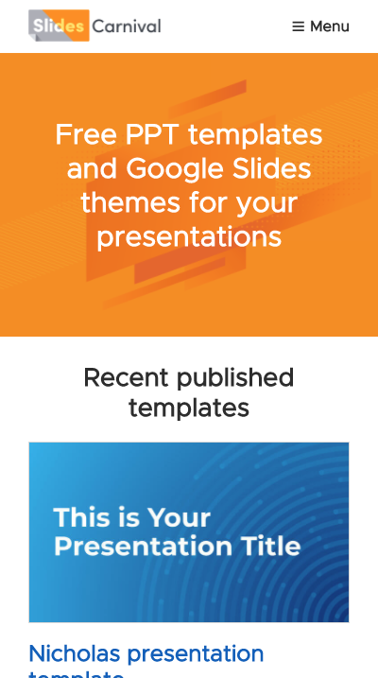
PROYECTO
MOVIL

Slide 15
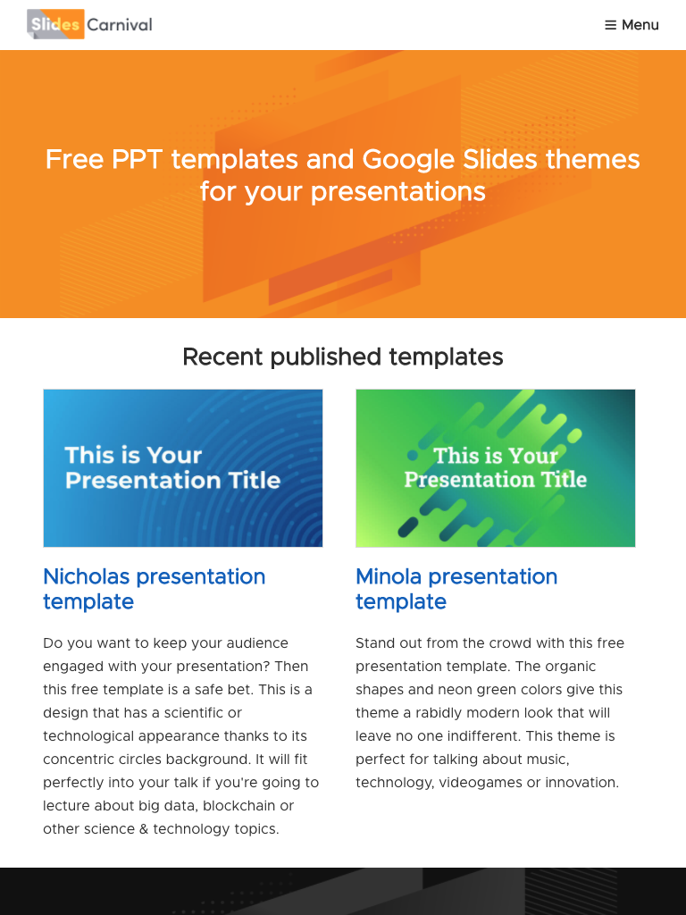
PROYECTO
EN TABLET

Slide 16

PROYECTO EN COMPUTADORAS

